Slide 1


Mechanika – dynamika
(Fyz30)
Opakování - skalární a vektorové veličiny, značení vektorových veličin
Síla jako fyzikální veličina
Deformační účinky síly
Pohybové účinky síly
Síla jako vektorová veličina
Silové pole
Izolované těleso
25. 10. 2025
Prezentace obsahuje animace

Slide 2
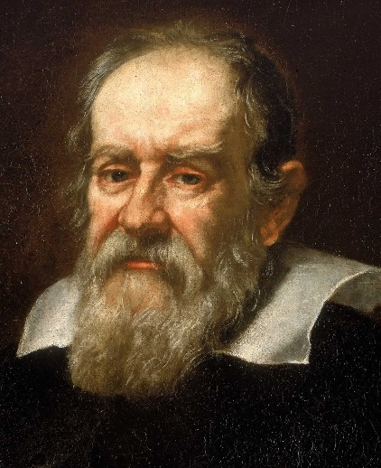
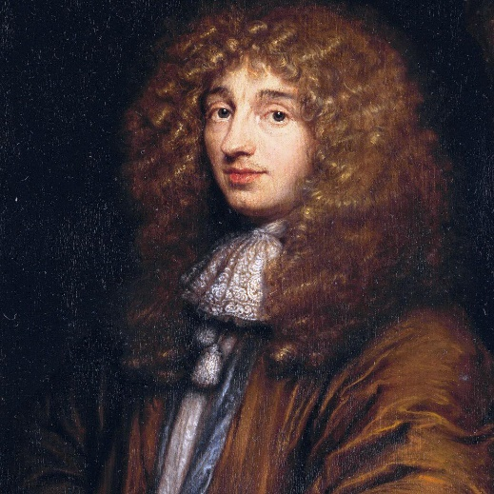
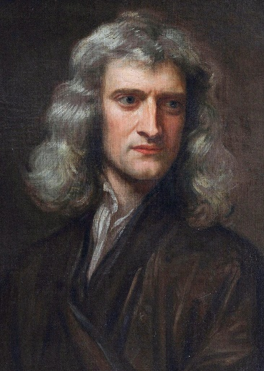
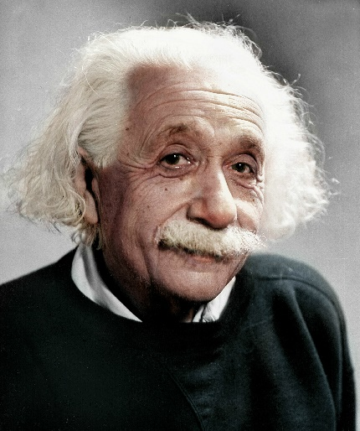
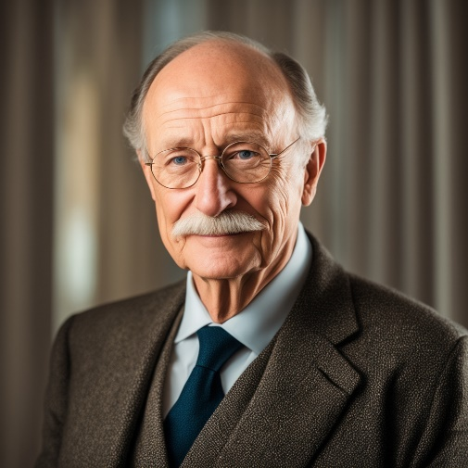
Dynamika
Obor mechaniky , který studuje příčiny změn pohybového stavu těles a z toho plynoucích důsledků, se nazývá
DYNAMIKA
Zakladateli tzv. klasické dynamiky jsou GALILEO GALILEI (1564 – 1642), CHRISTIAAN HUYGENS(1629 – 1695) a anglický fyzik ISAAC NEWTON (1643 – 1727).
Klasická dynamika využívá poznatků z kinematiky a zákony klasické dynamiky platí pro makroskopická tělesa, která se pohybují rychlostmi podstatně menšími než je rychlost světla ve vakuu, která je přibližně 300 000 km . s⁻¹).
Pro rychlosti srovnatelné s rychlostí světla platí relativistická mechanika, jejíž základní principy vyslovil ALBERT EINSTEIN (1879 – 1955) již v roce 1905.
Zákony klasické mechaniky nelze také aplikovat v mikrosvětě (ve světě elementárních částic). Mechanika elementárních částic se nazývá kvantová mechanika. Jedním ze zakladatelů kvantové mechaniky je MAX PLANCK (1858 – 1947)
Galileo Galilei
(1564 – 1642)
Christiaan Huygens
(1629 – 1695)
Isaac Newton
(1643 – 1727)
Albert Einstein
(1879 – 1955)
Max Planck
(1858 – 1947)

Slide 3
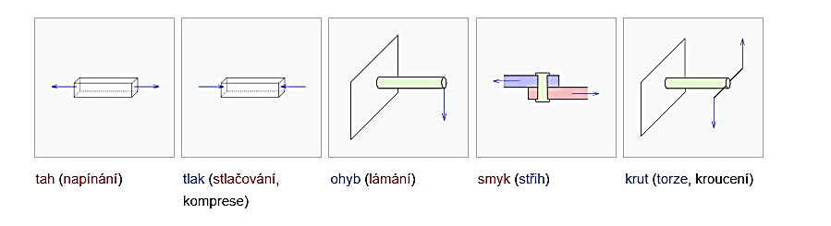
Síla, působení síly na tělesa
Působí-li jedno těleso na druhé, působí současně i druhé těleso na první. Působení těles je vždy vzájemné a charakterizujeme ho silou. Síla je vektorová fyzikální veličina, která vyjadřuje míru vzájemného působení těles nebo silových polí.
Statické (deformační) účinky síly
Jestliže má působení síly za následek deformaci tělesa, hovoříme o deformačním účinku síly. Deformované těleso může být namáháno tahem, tlakem, ohybem, smykem nebo kroucením.
Deformační účinky síly podrobně studuje „Nauka o pružnosti a pevnosti materiálu“.
Tah
Napínání
Tlak
Stlačování
Komprese
Ohýbání
Smyk
Střih
Krut
Torze

Slide 4
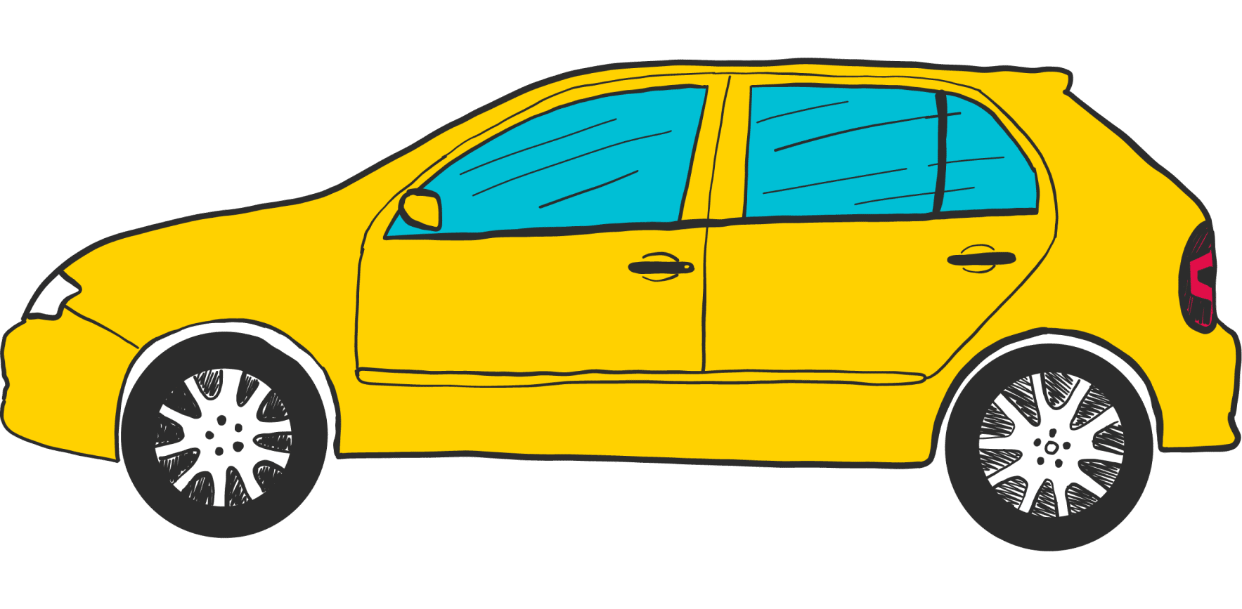

Síla, působení síly na tělesa
2. dynamické (pohybové) působení síly
Síla má za následek změnu pohybového stavu tělesa.
Roztlačení auta, zastavení volejbalového míče, změnu směru pohybu loďky na rybníce, …
$$\overline{F}$$
Působením síly $\overline{F}$ se dá automobil do pohybu, pohybem rovnoměrně zrychleným, ve směru působení síly – dynamické působení síly
Deformační a pohybové účinky síly se mohou projevovat současně. Například při prudkém úderu do míče se míč deformuje a současně je uveden do pohybu.

Slide 5
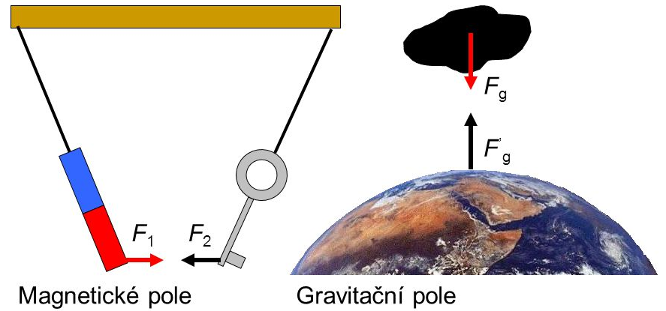
Silové působení na tělesa
při přímém styku - tělesa se navzájem dotýkají
Nesení nákupní tašky (člověk - taška), roztlačení auta (člověk - auto), deformace míče (míč - podložka, na kterou
dopadl), zpomalování padáku ve vzduchu (padák - vzduch), ...
prostřednictvím silového pole
tělesa nejsou ve vzájemné dotyku; síla působí prostřednictvím pole (gravitační, magnetické, elektrické,
elektromagnetické, ...)
V souvislosti s polem je dobré si uvědomit i historický vývoj názorů na přenos informací prostřednictvím pole. V 17. století zkoumal Isaac Newton gravitační pole - nejjednodušší pole, s nímž se setkáváme. Při jeho popisu předpokládal tzv. působení na dálku. To znamená, že libovolný vzruch (informace, …), který se objeví v jedné části pole, se okamžitě rozšíří do celého pole.
Michael Faraday, který v 18. století zkoumal pole magnetické a jeho souvislosti s polem elektrickým, opravil tuto představu šíření vzruchu v poli na působení na blízko: vzruch se šíří polem postupně (jako např. vlna na vodní hladině) a proto vzniká určitá časová prodleva mezi vznikem vzruchu v poli a rozšířením vzruchu do určitého místa v poli. Tuto koncepci pak plně potvrdila i Einsteinova obecná teorie relativity.

Slide 6
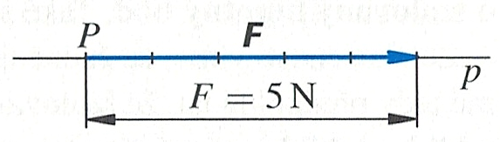
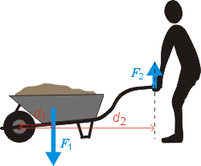
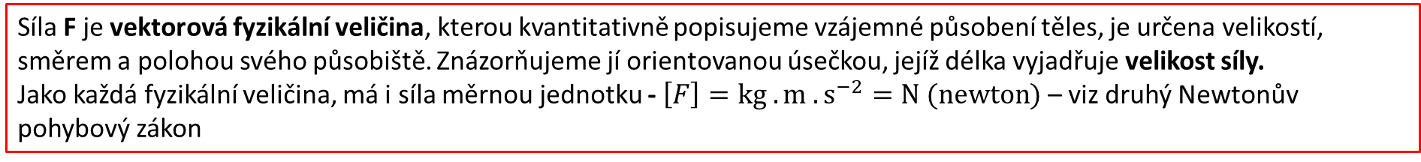
Síla jako fyzikální veličina
Operace s vektory podrobněji – viz prezentace Fyz31-1
Síla F je vektorová fyzikální veličina, kterou kvantitativně popisujeme vzájemné působení těles, je určena velikostí, směrem a polohou svého působiště. Znázorňujeme jí orientovanou úsečkou, jejíž délka vyjadřuje velikost síly.
Jako každá fyzikální veličina, má i síla měrnou jednotku - $\left[F\right]={kg .m . s}^{−2}=N (newton)$ – viz druhý Newtonův pohybový zákon
Vektorová přímka, také nositelka síly
Počáteční bod – působiště síly
Účinek síly na těleso závisí na velikosti síly, na jejím směru a na poloze jejího působiště.
Nahrazujeme-li těleso hmotným bodem, je působiště síly v tomto bodě. Působí-li na hmotný bod více sil, můžeme je vektorově sečíst, to znamená nahradit je jedinou silou – výslednicí sil – tak, aby měla stejný účinek jako je účinek všech současně působících sil.
Důležitá poznámka:
Při přesném vyjadřování bychom měli hovořit o silách, kterými na sledované těleso působí okolní tělesa. Pro stručné vyjadřování říkáme, že na těleso působí síla, aniž se většinou staráme o jejich původ.
Chybná představa je, že síla je něco, co existuje samo o sobě.

Slide 7
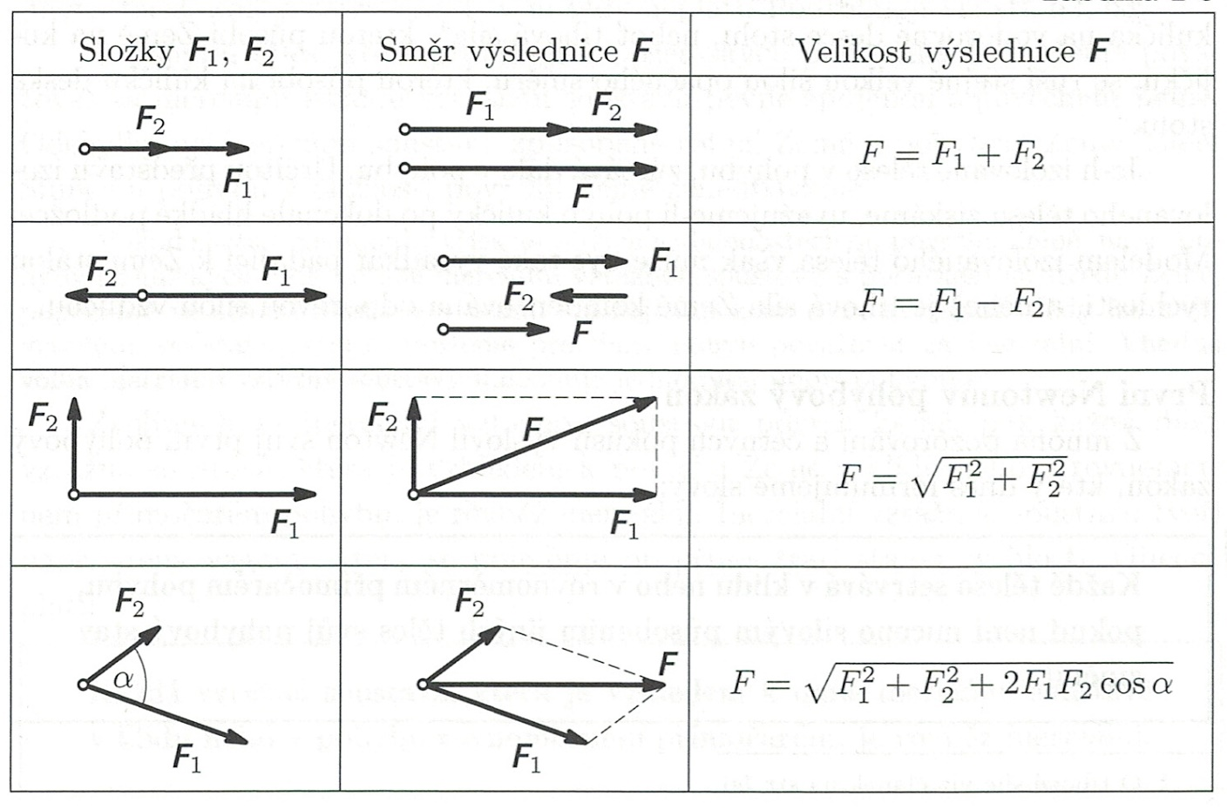



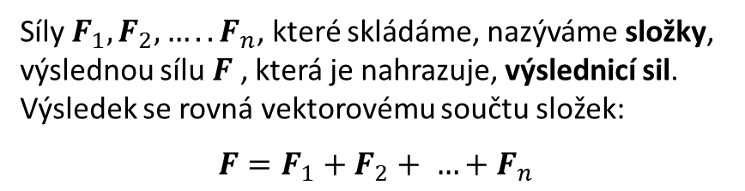
Vektorové skládání (sčítání) sil
Operace s vektory podrobněji – viz prezentace Fyz31-1
Působí-li na těleso nebo hmotný bod v jednom jeho bodě současně několik sil $F_{1}, F_{2}, ….. F_{n}$, můžeme je nahradit jedinou silou $F$. Která má stejný pohybový účinek jako dané síly. Postup, kterým toto nahrazování sil provádíme, se nazývá vektorové skládání sil.
Síly $F_{1}, F_{2}, ….. F_{n}$, které skládáme, nazýváme složky, výslednou sílu $F$ , která je nahrazuje, výslednicí sil. Výsledek se rovná vektorovému součtu složek:
$$F=F_{1}+F_{2}+ …+F_{n}$$
Lichoběžníkové pravidlo pro skládání sil.
$$F_{1}$$
$$F=F_{1}+F_{2}$$
$$F_{2}$$

Slide 8






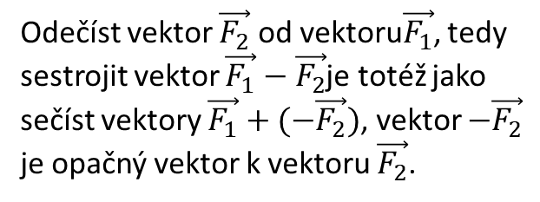

Vektorové odčítání sil
Operace s vektory podrobněji – viz prezentace Fyz31-1
Odečíst vektor $\vec{F_{2}}$od vektoru$\vec{F_{1}}$, tedy sestrojit vektor $\vec{F_{1}}−\vec{F_{2}}$je totéž jako sečíst vektory $\vec{F_{1}}+(−\vec{F_{2}})$, vektor $−\vec{F_{2}}$ je opačný vektor k vektoru $\vec{F_{2}}$.
$$\vec{F1}−\vec{F2}$$
$$\vec{F1}$$
$$−F2$$
$$\vec{F2}$$
$$\vec{F_{1}}$$
Výsledný vektor rozdílu dvou vektorů získáme tak, že spojíme koncový bod odečítaného vektoru (počáteční bod výsledného vektoru) s koncovým bodem vektoru od kterého odečítáme (koncový bod výsledného vektoru) .
$$\vec{F1}−\vec{F2}$$
$$\vec{F2}$$

Slide 9
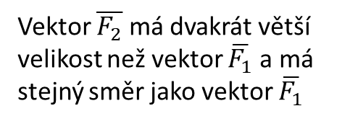

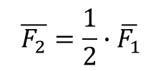



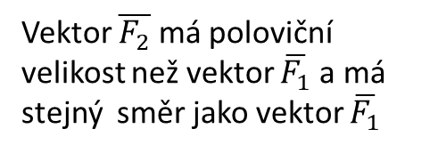

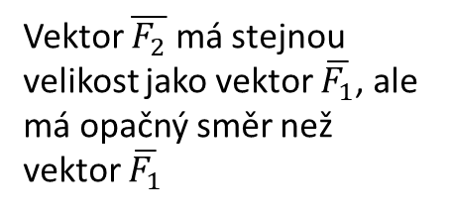
Násobení vektoru reálným číslem
Operace s vektory podrobněji – viz prezentace Fyz31-1
Násobení vektoru reálným číslem lze geometricky reprezentovat jeho prodloužením nebo zkrácením, popřípadě změnou jeho orientace na opačnou (při násobení záporným číslem).
$$\overline{F_{2}}=2∙\overline{F_{1}}$$
$$\overline{F_{1}}$$
$$\overline{F_{1}}$$
$$\overline{F_{1}}$$
$$\overline{F_{2}}=−1∙\overline{F_{1}}$$
$$\overline{F_{2}}=\frac{1}{2}∙\overline{F_{1}}$$
Vektor $\overline{F_{2}}$ má dvakrát větší velikost než vektor $\overline{F_{1}}$ a má stejný směr jako vektor $\overline{F_{1}}$
Vektor $\overline{F_{2}}$ má stejnou velikost jako vektor $\overline{F_{1}}$, ale má opačný směr než vektor $\overline{F_{1}}$
Vektor $\overline{F_{2}}$ má poloviční velikost než vektor $\overline{F_{1}}$ a má stejný směr jako vektor $\overline{F_{1}}$

Slide 10
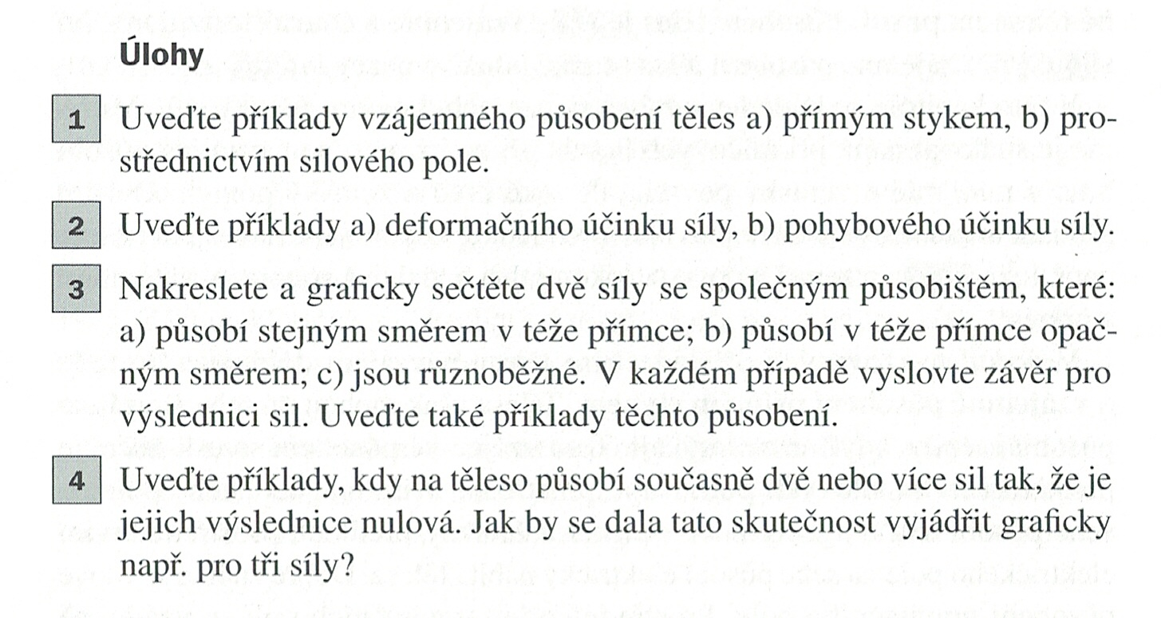

Slide 11
Izolované těleso
Izolované těleso je těleso, na které nepůsobí žádná vnější síla (resp. působí síly tak, že jejich výslednice je nulová).
Izolované těleso se zavádí opět jako model skutečného tělesa proto, abychom při výpočtu nemuseli brát v úvahu odporové a třecí síly, které lze někdy zanedbat.
Model izolovaného tělesa.
Uvažujme například těleso ležící na vodorovné podložce. Síla, kterou je těleso přitahováno k Zemi se ruší silou, kterou na těleso působí podložka. Výslednice sil působící na toto těleso je tedy nulová, těleso je v klidu. Má však volnost pohybu ve vodorovné rovině. Navíc předpokládáme, že podložka i těleso jsou dokonale hladké, můžeme tedy zanedbat třecí síly.
Těleso na dokonale hladké vodorovné podložce představuje model izolovaného tělesa.
Izolované těleso, které je v dané inerciální vztažné soustavě v klidu, v klidu setrvá
Izolované těleso, které je v inerciální vztažné soustavě v pohybu, se pohybuje rovnoměrně přímočaře

Slide 12
Skalární a vektorové veličiny, značení vektorových veličin
Skalární veličiny jsou veličiny k jejichž úplnému určení postačí stanovit číselnou hodnotu a měrnou jednotku (např. čas, délka, hustota). Patří sem většina fyzikálních veličin zkoumaných v medicíně jako je teplota, tlak, koncentrace, atd.
Značení skalárních veličin.
Ke značení skalárních veličin používáme malá či velká písmena, která jsou příslušné veličině přiřazené.
Příklady skalárních veličin:
Veličina | Značení | Měrná jednotka
Délka | l | metr (m)
Hmotnost | m | kilogram (kg)
Celsiova teplota | t | stupeň celsia (ºC)
Termodynamická teplota | T | kelvin (K)
Čas | t | sekunda (s)
Mechanická práce | W | joule (J)
Energie | E | watt (W)

Slide 13
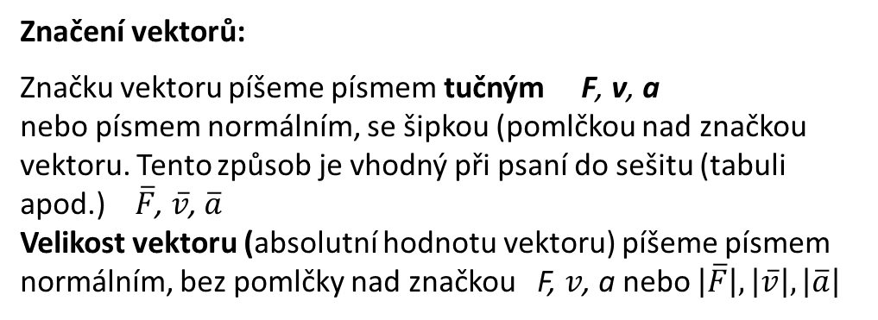
Vektorové fyzikální veličiny (vektory) jsou fyzikální veličiny, k jejichž úplnému určení je třeba znát nejen jejich číselnou hodnotu (velikost) a měřící jednotku, ale i směr (např. síla, rychlost, zrychlení, ... ).
Graficky znázorňujeme vektor orientovanou úsečkou, jejíž délka znázorňuje velikost vektoru (hodnotu veličiny) a její orientace (šipka) směr vektoru. Umístění vektoru je určeno počátečním bodem (působištěm) – viz obrázek
Velikost vektoru
Orientace vektoru
Vektorová přímka
Nositelka vektoru
Působiště vektoru
Značení vektorů:
Značku vektoru píšeme písmem tučným F, v, a
nebo písmem normálním, se šipkou (pomlčkou nad značkou vektoru. Tento způsob je vhodný při psaní do sešitu (tabuli apod.) $\overline{F}$, $\overline{v}$, $\overline{a}$
Velikost vektoru (absolutní hodnotu vektoru) píšeme písmem normálním, bez pomlčky nad značkou F, $v$, a nebo $\left|\overline{F}\right|, \left|\overline{v}\right|, \left|\overline{a}\right|$
Základní operace s vektory:
sčítání vektorů (vektorový rovnoběžník)
odčítání vektorů (součet s opačným vektorem)
násobení vektoru reálným číslem
rozklad vektoru do dvou daných směrů

Slide 14
Konec

